Slide 1
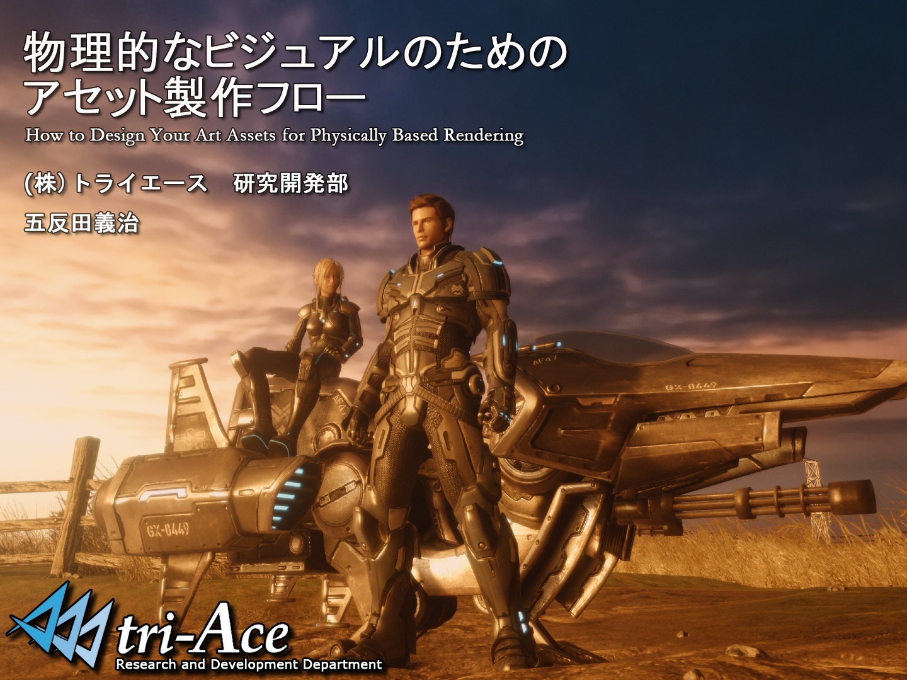

Slide 2
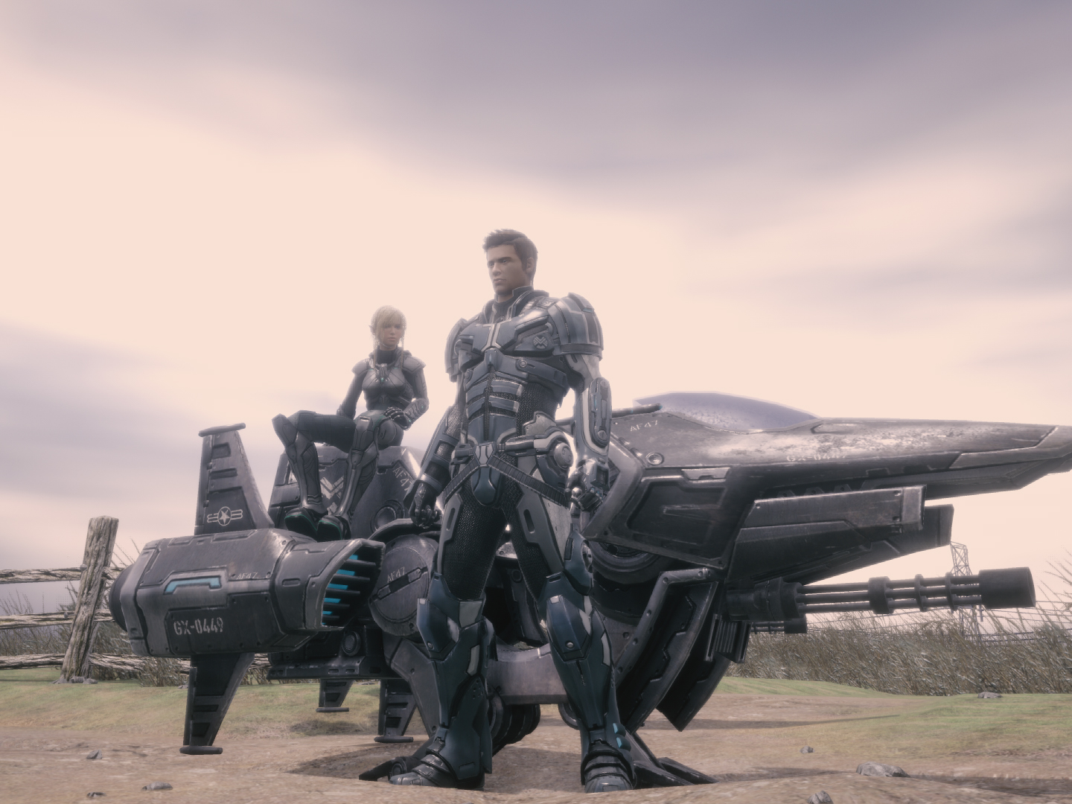
アジェンダ
物理ベースのビジュアルについて
テクスチャ製作
  ディフューズアルベドマップ
  ノーマルマップ
  リフレクタンスマップ
  シャイニネスマップ
  IBLテクスチャ
  アドホックレンダラーでのテクスチャ製作

Slide 3
物理ベースのビジュアルについて
物理ベースのビジュアルについて
テクスチャ製作
  ディフューズアルベドマップ
  ノーマルマップ
  リフレクタンスマップ
  シャイニネスマップ
  IBLテクスチャ
  アドホックレンダラーでのテクスチャ製作

Slide 4
物理的なビジュアルとは?
物理ベースレンダリングやシェーディングを
使用するということ(だけ)ではない
  フォトリアリスティックということでもない
    フォトリアリスティックは物理で実現できる表現の一部
  物理的に整合性の取れた見た目
    説得力のあるビジュアル
    従来はアーティストが手動の調整で目指していた
    物理ベースのレンダリングやシェーディングモデルを
    利用することにより手動の作業を減らせる
      または手動では再現できない表現を実現可能

Slide 5
物理的なビジュアルとは?
レンダリング(シェーダ)だけが物理であればいいわけではない
  クオリティの高いビジュアルはやはりアートアセットの出来(アーティストのスキル)で決まる
    とはいえ物理的なアートアセット製作にはある程度のコツがあるのもの事実
      物理的制約を知った上でマテリアルやテクスチャを製作すれば非現実的な表現に関しても説得力を持たせられる

Slide 6
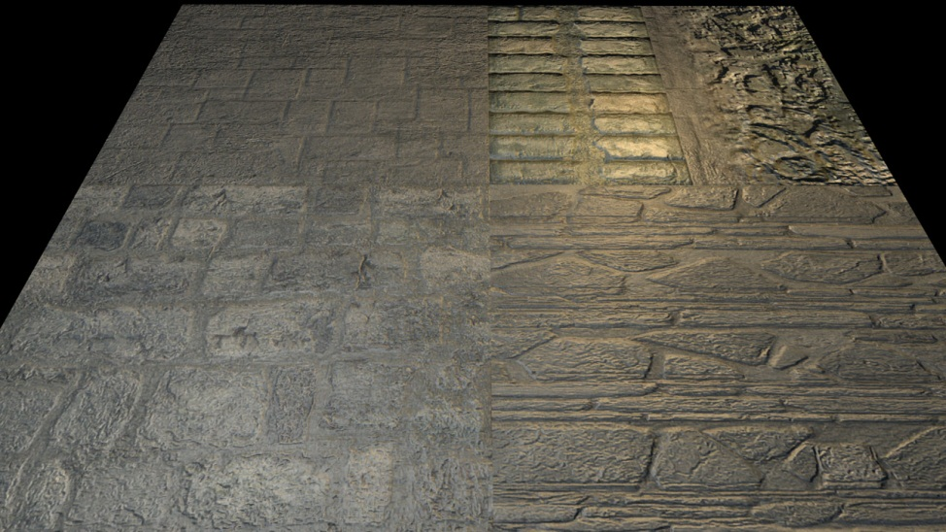
チェックリスト(1)
レンダリングはリニア空間ですか?
  リニア空間レンダリングでなければ正しいアセットを
  製作しても(物理的な)意味がほとんどありません
トーンマッピングは正しく行われていますか?
  リニアレンダリングしてもディスプレイ色空間を考慮して正しくトーンマップしなければ意味がありません

Slide 7
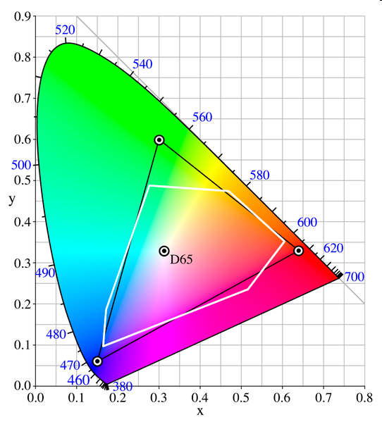
チェックリスト(2)
テクスチャは正しい色空間で製作(使用)されていますか?
  テクスチャ製作時
    色空間がテクスチャの種類に合わせて適切ですか?
  テクスチャ使用時
    レンダリング時にリニアに変換
    リニア色空間のテクスチャ

Slide 8
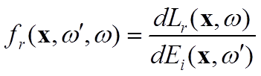
チェックリスト(3)
物理ベースシェーダは用意されていますか?
  あると作業が楽です
  なければ作業が増え、表現力は落ちます
    でも、ある程度は再現できます

Slide 9
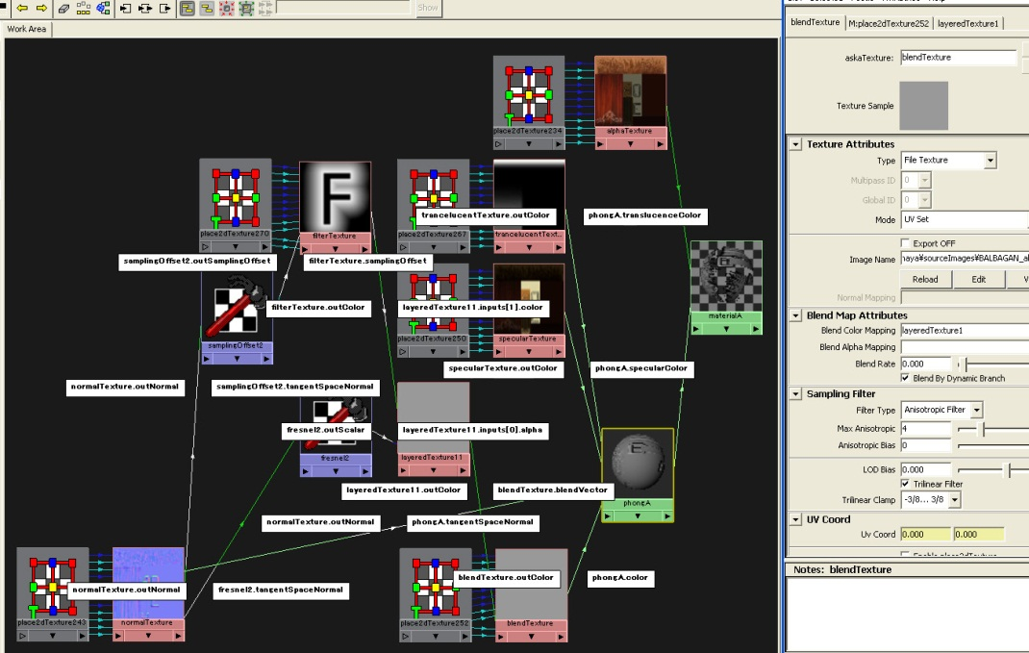
物理的なビジュアルとは?
どうように製作する?
  物理的な
    テクスチャ?
    マテリアルパラメータ?
    ライティング?

Slide 10
テクスチャ
従来のアドホックなシェーダ用のテクスチャ
  単なるパラメータ
  レンダリングされた結果を見ながらPhotoshopなどで調整する
物理ベースシェーダ用のテクスチャ
  各テクスチャが物理的な意味を持つ
    BRDFモデルのパラメータをテクスチャとして
    持っているだけ
  製作しようとするものが決まっている時点で
  ある程度作るべきテクスチャの内容が決定される

Slide 11
テクスチャの対応
アドホックシェーダ | 物理ベースシェーダ
カラーマップ 単なるデザイン上のテクスチャ | ディフューズアルベドマップ ディフューズにおける反射能を表すテクスチャ
ノーマルマップ, ハイト, ディスプレースメントマップ メソスケールにおける表面の形状を表すテクスチャ、ジオメトリ表現の一部
グロスマップ スペキュラー表現においてハイライトの大きさを調整するテクスチャ | シャイニネス, グロシネス, ラフネスマップ 物体の表面の荒さを表すテクスチャ マイクロスケールにおけるジオメトリ表現の一部 スペキュラーだけに影響するとは限らない
スペキュラーマップ スペキュラー表現においてスペキュラーの強さを表すテクスチャ | リフレクタンスマップ 物体の屈折率を反射率に置き換えて表現した テクスチャ
フレネルマップ フレネル表現と言われるエフェクトを調整するテクスチャ | 対応するテクスチャはなし 物理ベースにおいてフレネルは表現の一種ではなくBRDFモデルの一部なのでそもそもON,OFFするようなものではない

Slide 12
ディフューズアルベドマップ
物理ベースのビジュアルについて
テクスチャ製作
  ディフューズアルベドマップ
  ノーマルマップ
  リフレクタンスマップ
  シャイニネスマップ
  IBLテクスチャ
  アドホックレンダラーでのテクスチャ製作

Slide 13
ディフューズアルベドマップ(1)
マテリアルパラメータの中で一番重要と言ってもよいテクスチャ
  ただし全く必要ないケースもある極端なテクスチャ
    色的には単色でジオメトリ的にビジュアルを形成しているケースなど
      この場合はノーマル、シャイニネス、AOマップなどのほうが重要
  従来は単なる絵的なデザインとしてのテクスチャ
    制約はなく好きなように描いてよい
    スペキュラとのバランスはスペキュラのパラメータ調整で

Slide 14
ディフューズアルベドマップ(2)
物理的にはディフューズ要素の反射能を表す
  物理的な制約やもっともらしい値の範囲はある
    その範囲では好きなように
  スペキュラとのバランスを決定する
屈折率で虚数部がある程度の大きさがある金属などの場合はディフューズは必要ない
  金属はデフォルトでスペキュラーのみにして問題ない
  シェーダの処理も高速化できる

Slide 15
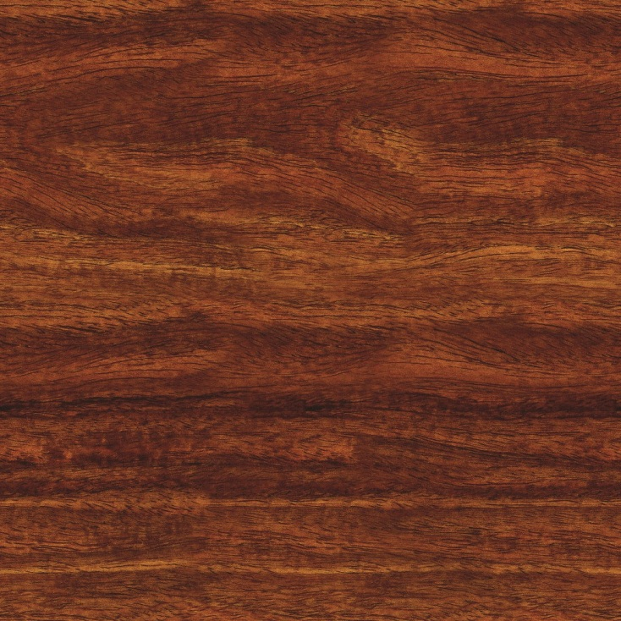
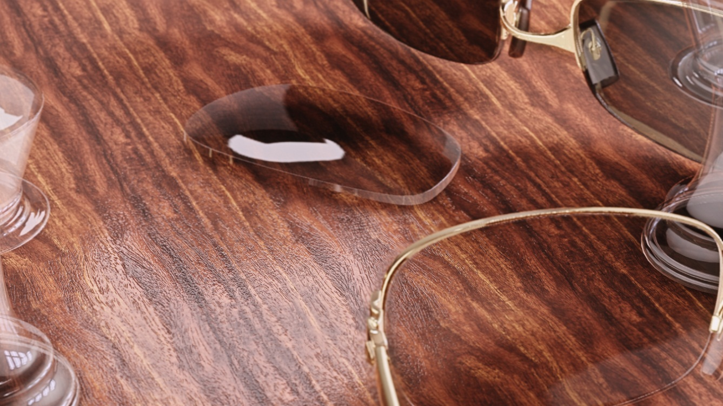
ディフューズアルベドマップ(3)

Slide 16
ディフューズアルベドマップの製作
カメラで撮影する
  適切な露出で撮影することにより簡単に製作可能
  スペキュラー要素の除去が課題
手動で描く
  非現実的な値を使用しない
    Webでいくらでも参考になる値はある
      ただしそのまま使うのは危険
    現実的な範囲内では自由に描いても問題ない
      あえて非現実的な値を描くことも表現としてはおもしろい
    慣れの問題

Slide 17
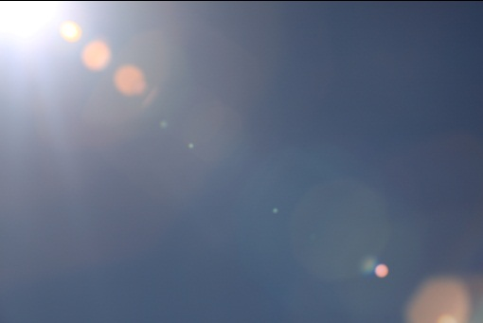
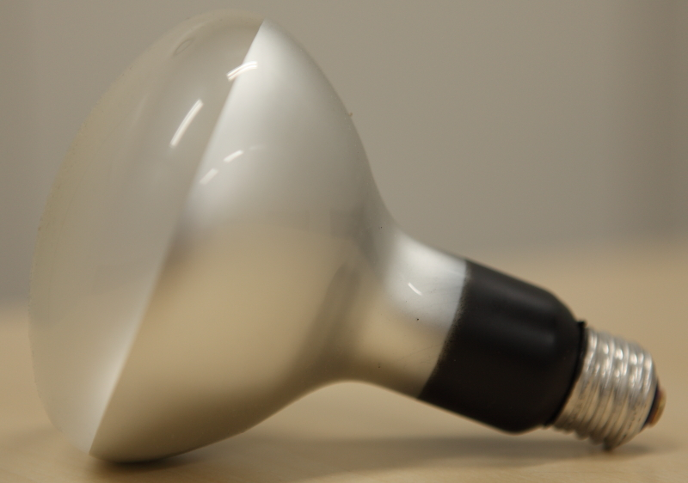
写真によるアルベドマップ製作(1)
適切な露出で撮影する
  ライティングに注意
    あまり指向性が強くならないように
      複数のライトやディフューザーを利用
    スペクトルの綺麗なライトを利用
      自然光
      タングステンライト
      色温度を正しく設定する

Slide 18
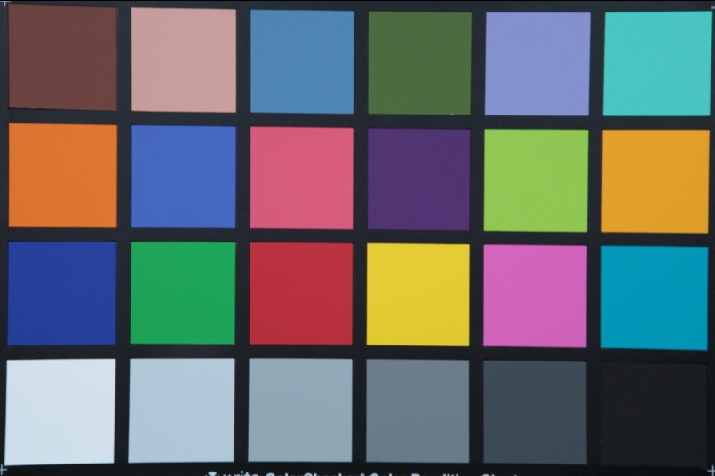
写真によるアルベドマップ製作(2)
カラーキャリブレーション
  Macbeth (X-rite)
  カラーチャートを利用する
    カラー値が公開されているので
    キャリブレーションし易い
    クリックカラーバランスの利用が簡単
  自動的なカラーキャリブレーションも可能
    Color Checker Passport
    Far Cry 3での実装
      http://blog.selfshadow.com/publications/s2012-shading-course/mcauley/s2012_pbs_farcry3_slides.pdf
      http://blog.selfshadow.com/publications/s2012-shading-course/mcauley/s2012_pbs_farcry3_notes.pdf

Slide 19
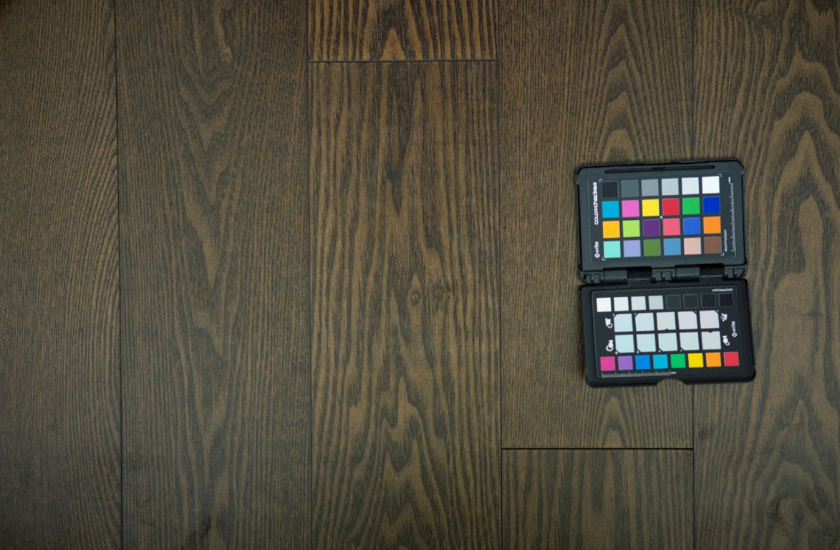
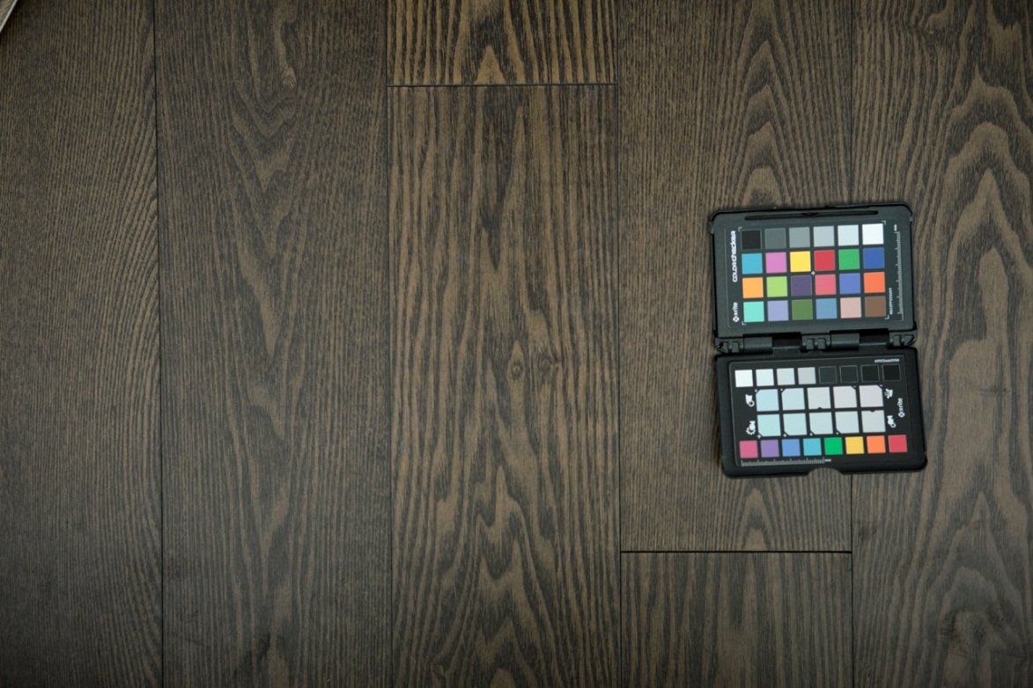
キャリブレーション
キャリブレーションなし
キャリブレーションあり

Slide 20
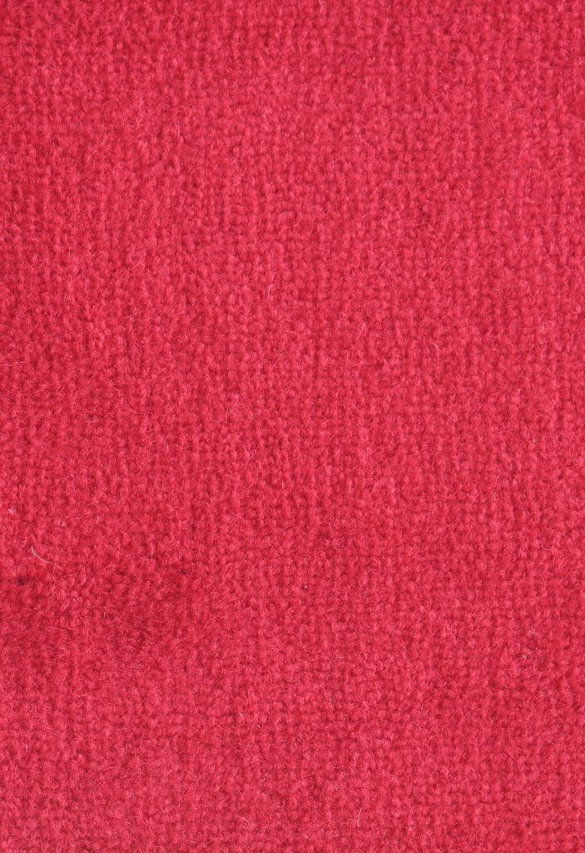
写真によるアルベドマップ製作(3)
カメラの設定
  RAWで撮影する
  なるべくカラー補正など
  かからない設定を
  リニア(ガンマ1.0)で現像
  できればそれも利用
  アルベドマップ撮影では
  HDR撮影は必要ない
  本当にそれはアルベドマップ?
    注意!
アルベドマップ?

Slide 21
スペキュラー除去
スペキュラーを除去しないと
  物理ベースレンダラーでは原則としてどんなにラフなマテリアルでもスペキュラーがあると考える
    例外はある
  レンダリング時にさらにスペキュラーが上乗せされるので理論上スペキュラーが倍になる
    例えば白い光源下で白っぽいコントラストの低い映像に

Slide 22
スペキュラー除去手法
PLフィルタを利用して除去
  PLフィルタそのもので除去
  PLフィルタありなしの画像を比較して手動で除去
自動的に(プログラムで)除去
  限定された光源環境
手動で除去
  推測と見た目で調整

Slide 23
PLフィルタ
PL(Polarization,偏光)フィルタ
  写真の基礎テクニックとしてよく使われるフィルタ
    空や海を綺麗に撮影するときなど
    散乱角が90度や反射角が45度の時にもっともフィルタ効果が高くなると言われている
    映り込みや反射を除去する時に使われる
      →スペキュラーを除去するのに使えるのでは
  物理的にはスリットを利用して光の位相により通す光と通さない光を選別するフィルタ
    s波を除去するフィルタなので反射角がブリュースター角の時にスペキュラーを理論上0にすることができる
      例えば空気からガラス(屈折率1.5)で約56度

Slide 24
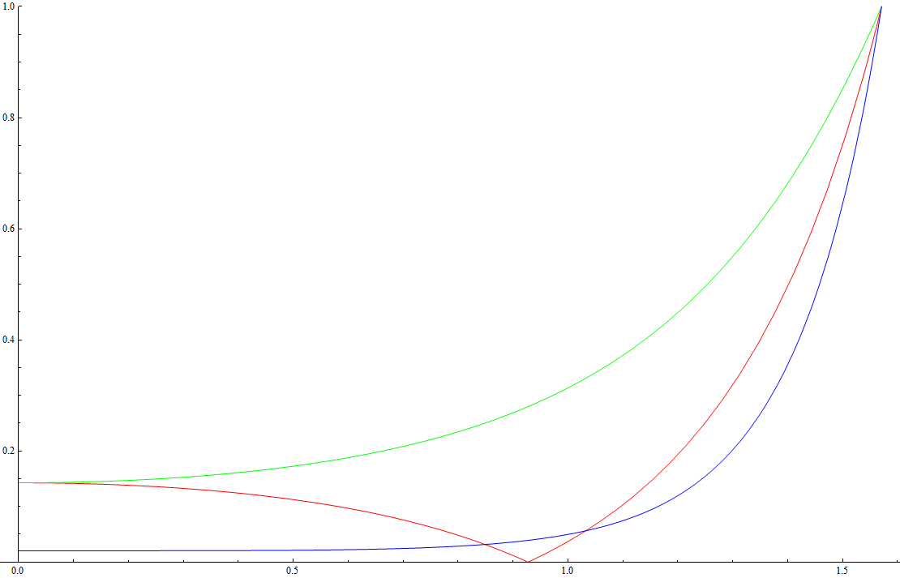

ブリュースター角
光は屈折率の異なる物質に入射すると境界面で偏光しながら反射する
反射率
- : p波の振幅反射率
- : s波の振幅反射率
- : 反射率
空気から屈折率1.333(水）に
光が入射する場合の反射率
ブリュースター角
$$θ=arctan⁡(\frac{n_{2}}{n_{1}})$$
入射角度(rad)

Slide 25
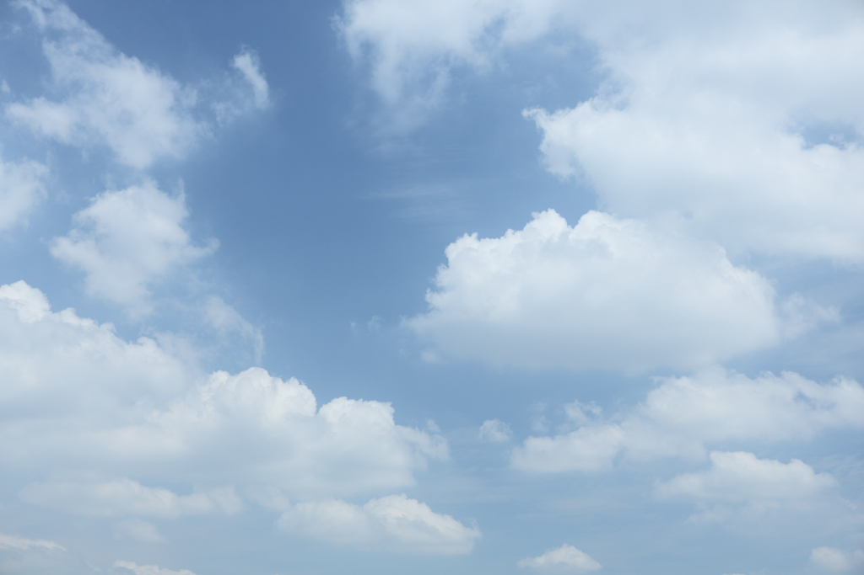
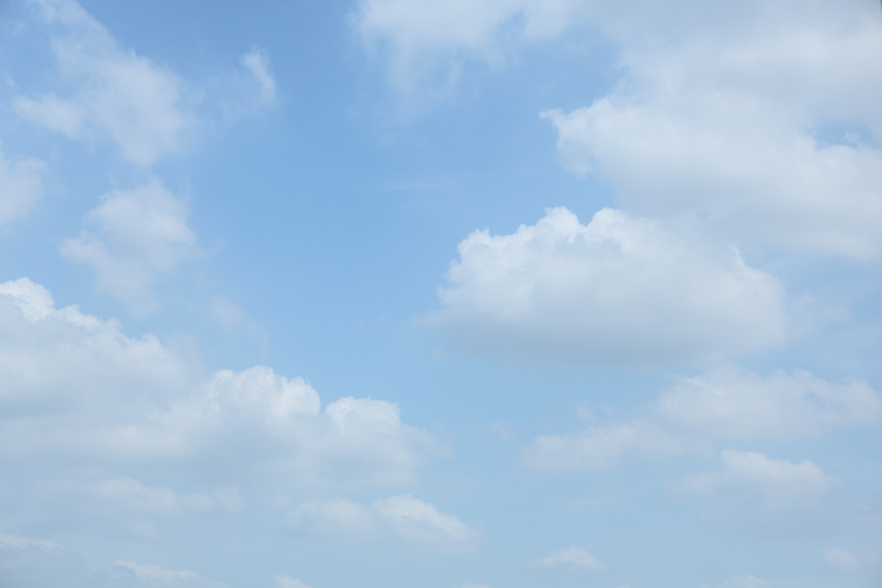
PLフィルタ
PLフィルタなし
PLフィルタあり

Slide 26
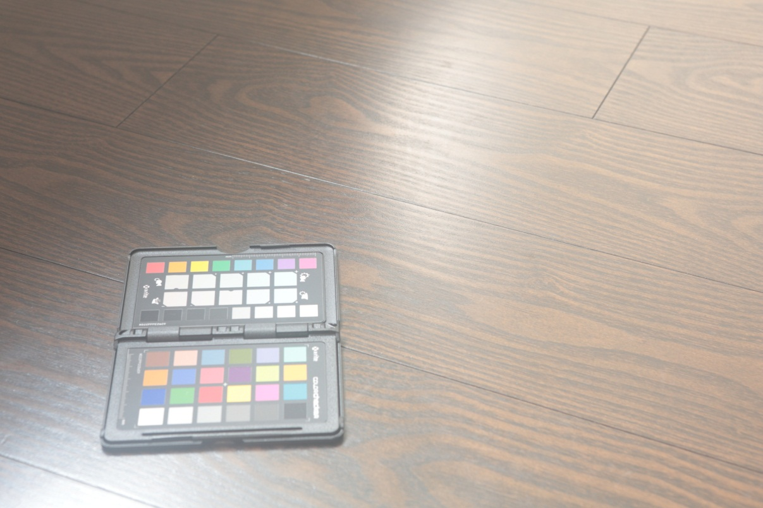
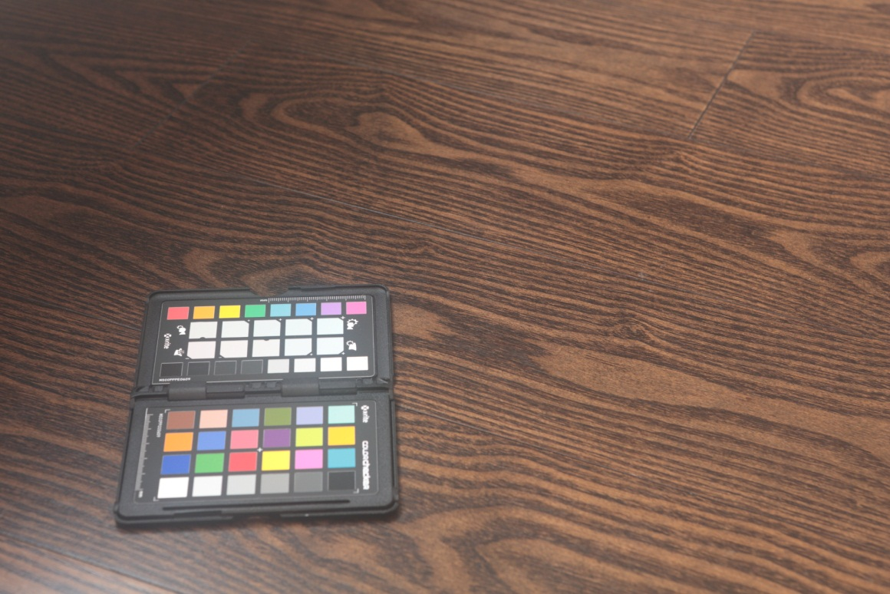
PLフィルタとスペキュラー
PLフィルタをスペキュラー
除去に使用してみる
PLフィルタ効果最大
PLフィルタ効果最小

Slide 27
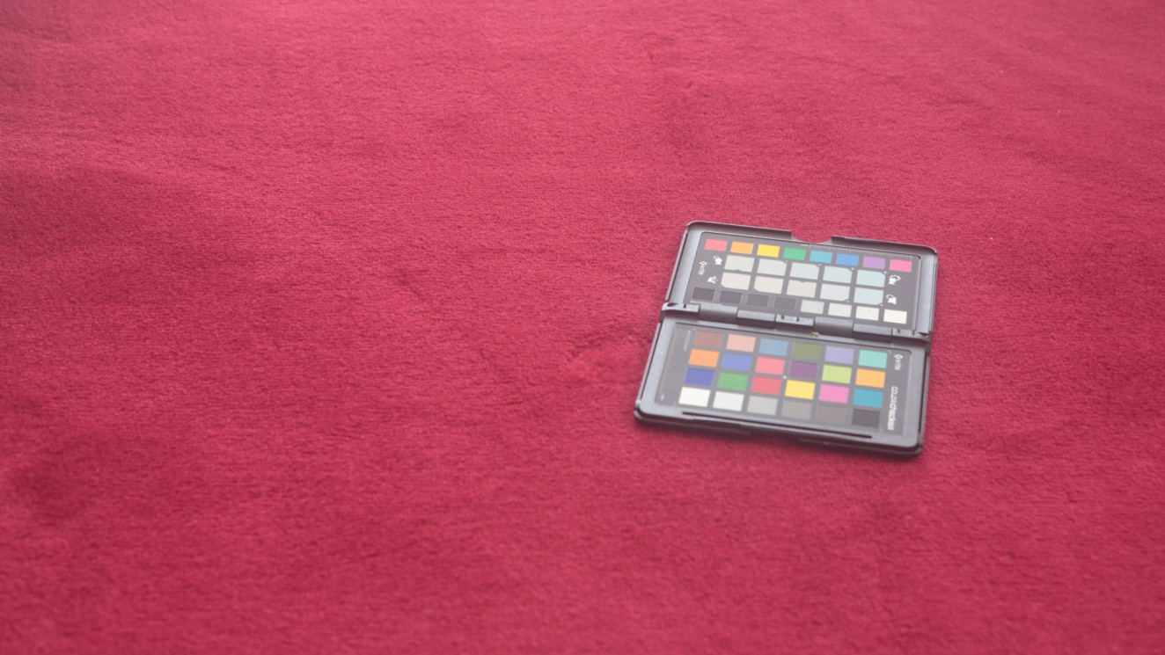
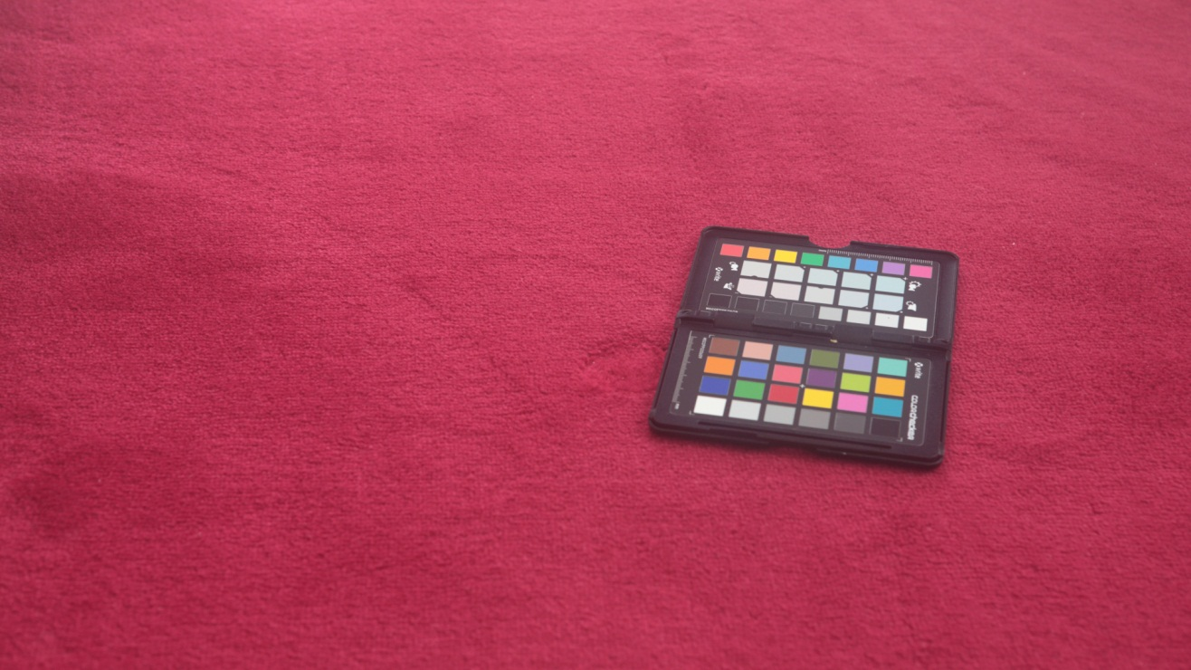
PLフィルタとスペキュラー
ラフな表面でも?
平均エネルギー分布の差で11%
非常にラフな表面では理論的には
1～3割程度の差が出る
PLフィルタ効果最大
PLフィルタ効果最小

Slide 28
自動スペキュラー除去
限定的な光源環境であれば自動的な除去も可能
  半球状から等輝度、等色で照らされる環境
    現実的には同じ光源を等間隔に半球状に配置
  計算でスペキュラー量を推測できる
    BRDFモデルを利用
    その分のスペキュラー量を除去
    roughnessの推定が必要なので完全自動は難しい
      ヘルパープラグイン
      PLフィルタありとなしの画像からスペキュラ(roughness)推定
        アルベドマップとシャイニネスマップを同時に出力可能

Slide 29
手動スペキュラー除去(1)
スペキュラーは以下のようなマテリアルでは無い場合は光源の色をそのまま反射している
  (複数レイヤーなどではない)単純な物質
  金属などのように屈折率が波長で変化する物質
特定のケースで撮影している場合はスペキュラーがフラットになっているはずなのでPhotoshopでの調整
だけでもそれなりにスペキュラーを削除できる
  理想的にはかなりラフな場合
  自動スペキュラー除去のケースと同じような光源状態
  単一の色(例えば白色光源)が全体に均一に乗っているとするとスペキュラーによりコントラストが低下する
    スペキュラー分のカラーを減算する
    その後コントラストと明るさで調整する

Slide 30
手動スペキュラー除去(2)
どのくらいコントラスト等を調整すれば良いか?
  表面のラフさ(roughness)しだいなので一概には
  言えない
  肉眼で観察することができるとき
    見る角度によってスペキュラーの見え方が変化するのでそれを参考に目分量で調整する
  PLフィルタありなしで撮影したものを比較する
  なるべく白色に近い光源で撮影し経験をもとに
  コントラストを調整する

Slide 31
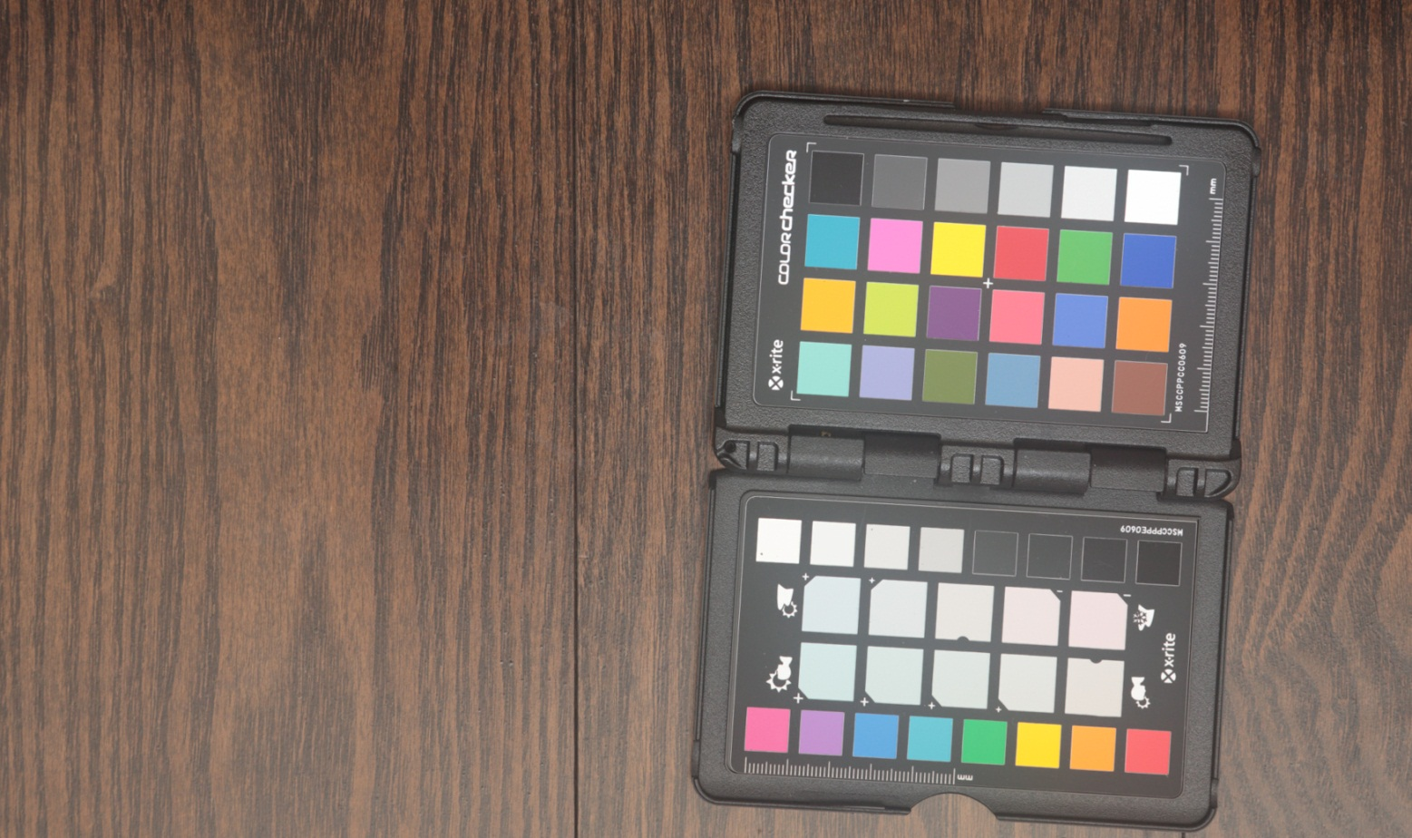
PLフィルタで直接スペキュラー除去
テクスチャとして使いやすい角度で撮影すると
効率よく除去できない
どうする?

Slide 32

比較して除去する
このあたりが使えそう!

Slide 33
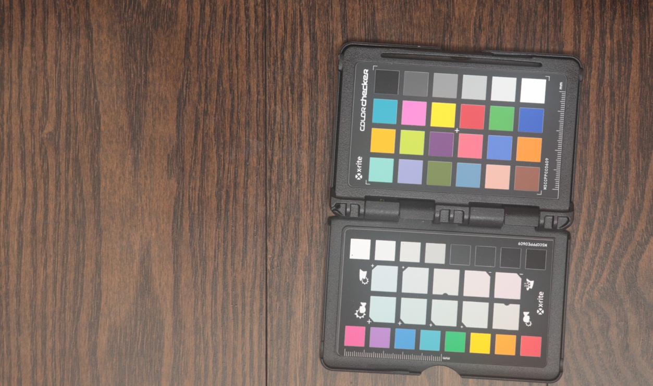
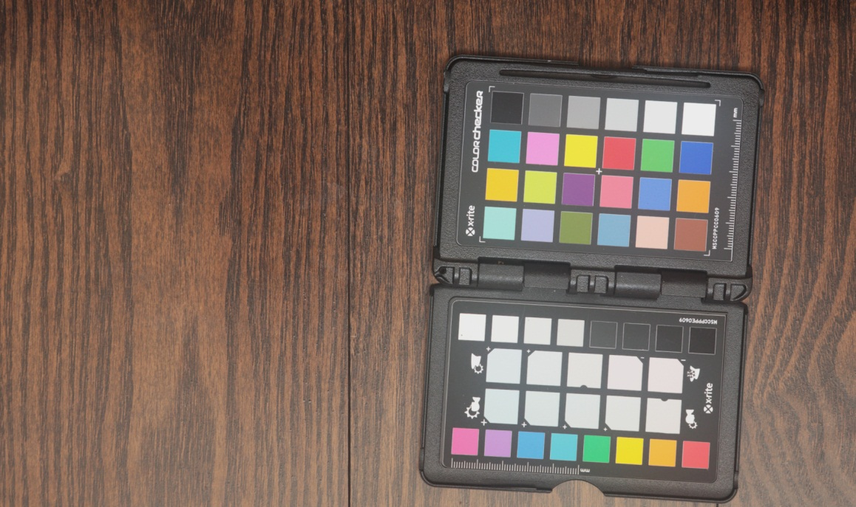

手動で調整
調整あり
調整なし

Slide 34
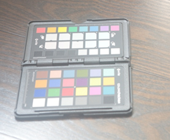
手動でのアルベドマップ製作(1)
比較対象を用意する
  写真ベースで製作されたアルベドマップ
  カラーチャート
    実際の見た目とsRGBの値の対応づけが
    可能なので参考にしやすい
      チャートにもスペキュラーがのることに注意!
  最終的には慣れれば特に何も必要なく作成できるが慣れるまでは比較対象があると作業しやすい
    慣れていないと感覚的に輝度が高く感じる
    Lambertシェーダー用に作られたアルベドマップより彩度を高めに
    しないと白っぽい映像に
      スペキュラー除去のケースと同じ理屈

Slide 35
手動でのアルベドマップ製作(2)
現実的なディフューズ反射率の範囲
  反射率1%(黒色)～90%(白色)程度
    RGB(リニア)で言うと2～230
    sRGBで言うと32～243
    反射率(アルベド)の平均は18%より高い?
      真の平均は18%グレーではないっぽい
      慣れるまではマテリアルの本当のアルベドを参考にすべき

Slide 36
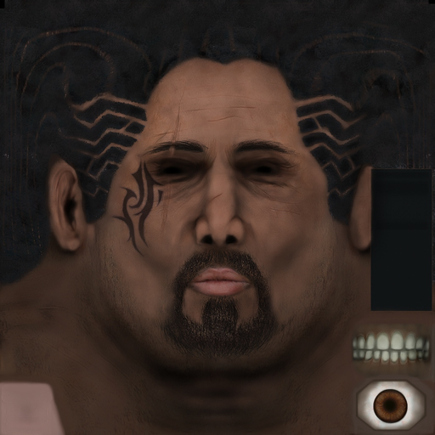
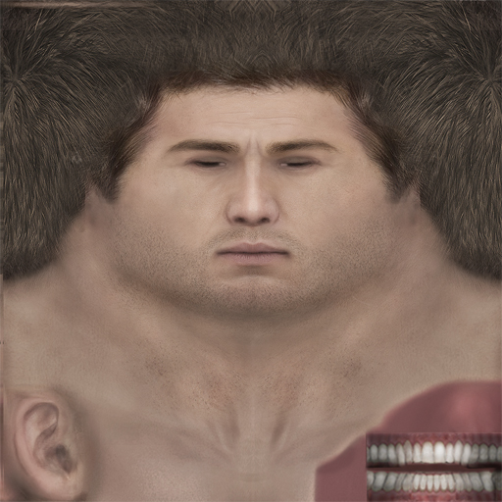
手動でのアルベドマップ製作(2)
アドホックレンダラー用に物理を
気にしないで作られたアルベドテクスチャ
物理ベースレンダラー用に物理を
気にして作られたテクスチャ

Slide 37
ノーマルマップ
物理ベースのビジュアルについて
テクスチャ製作
  ディフューズアルベドマップ
  ノーマルマップ
  リフレクタンスマップ
  シャイニネスマップ
  IBLテクスチャ
  アドホックレンダラーでのテクスチャ製作

Slide 38
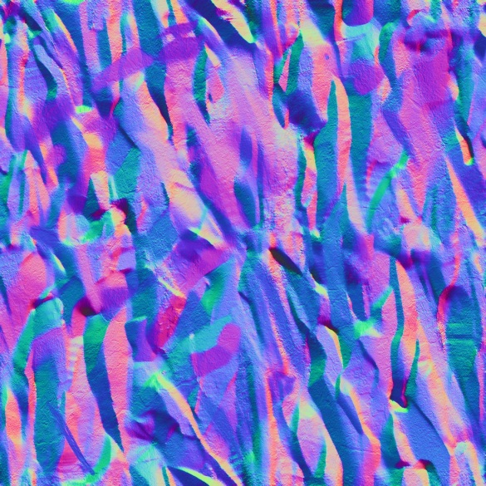
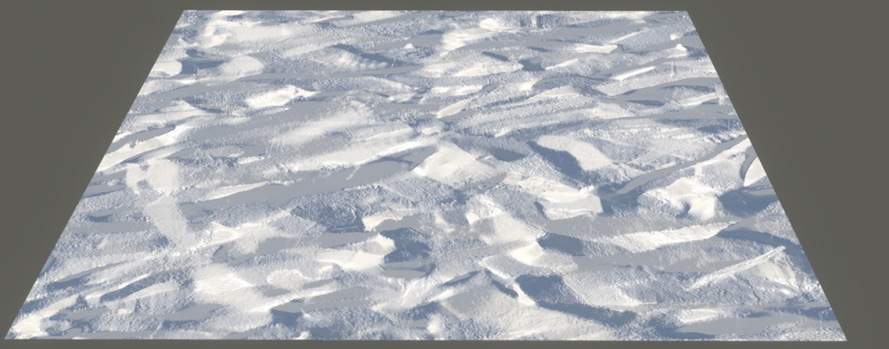
ノーマルマップ(1)
ノーマルマップはモデリングの範疇なので特に気にせず普通に製作

Slide 39
ノーマルマップ(2)
2Dベースのハイトマップからの製作
  Photoshopなどペイントツールで製作した
  ハイトマップは品質が低いことがある
    特に大胆なハイトマップ
    シェーディングにエラーがでやすい
3Dベースでの製作が望ましい
  スカルプトツールから綺麗なノーマルマップを
  自動で出力したほうが良い

Slide 40
リフレクタンスマップ
物理ベースのビジュアルについて
テクスチャ製作
  ディフューズアルベドマップ
  ノーマルマップ
  リフレクタンスマップ
  シャイニネスマップ
  IBLテクスチャ
  アドホックレンダラーでのテクスチャ製作

Slide 41
リフレクタンスマップ(1)
直接的にはスペキュラーの垂直反射率を
表現するテクスチャ
  間接的には物質の屈折率を表す
  屈折率は複素数なので虚数部が0でない屈折率はSchlickの近似では正しく表現できない
    ただ見た目は微差なので通常は気にしなくてもよい

Slide 42
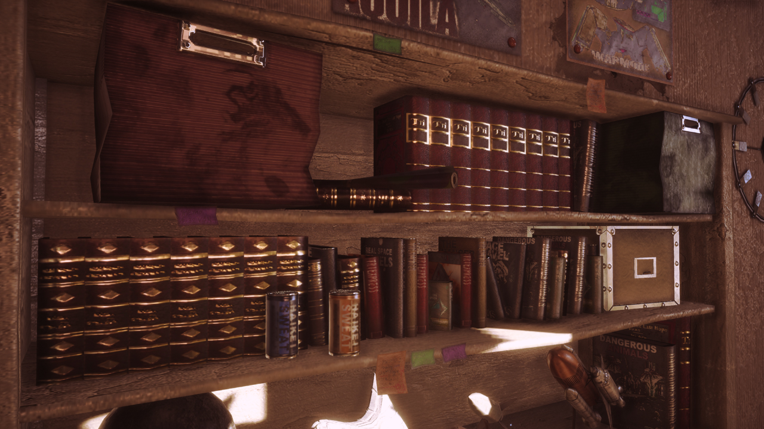
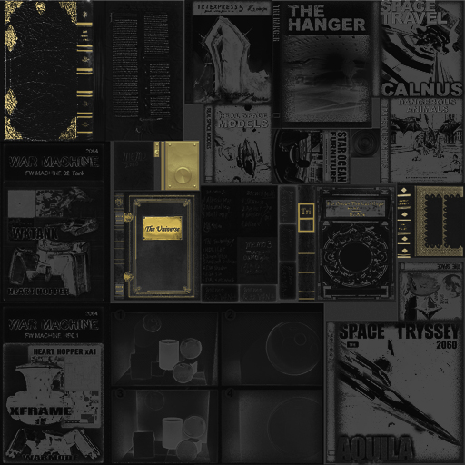
リフレクタンスマップ(2)

Slide 43
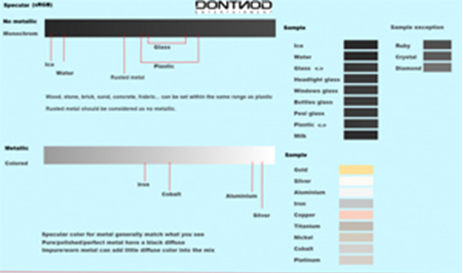
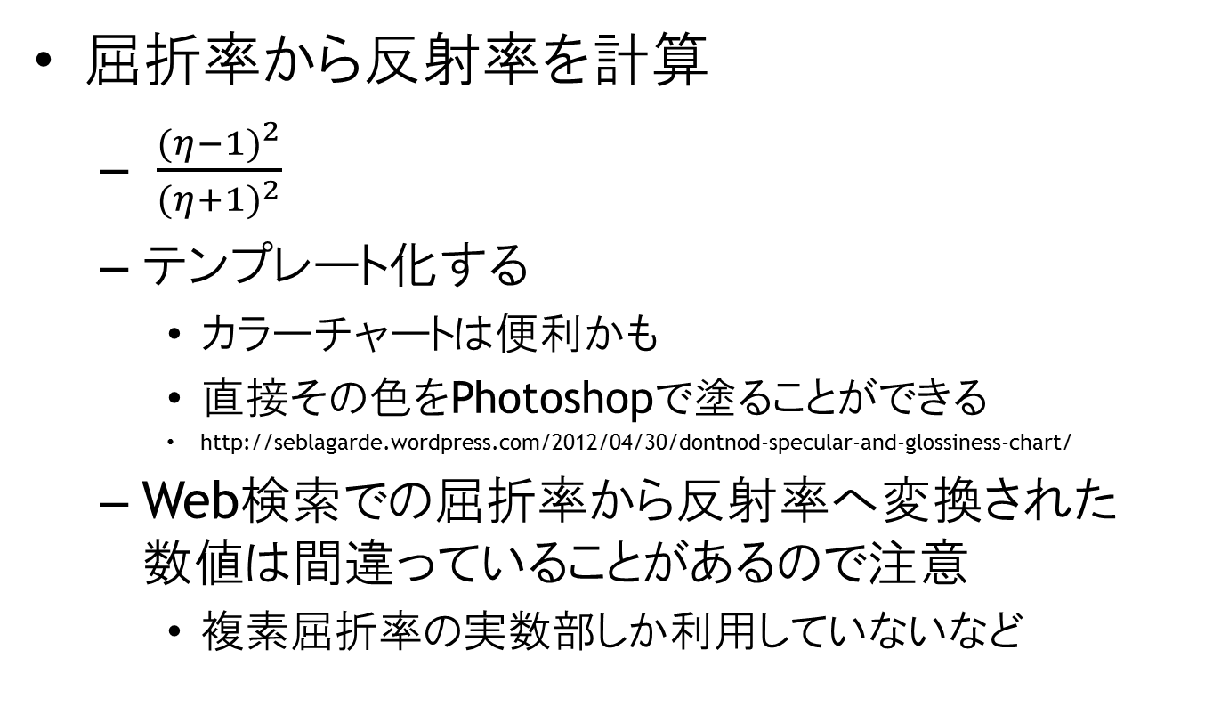
リフレクタンスマップ(3)
屈折率から反射率を計算
  $\frac{{(η−1)}^{2}}{{(η+1)}^{2}}$
  テンプレート化する
    カラーチャートは便利かも
    直接その色をPhotoshopで塗ることができる
    http://seblagarde.wordpress.com/2012/04/30/dontnod-specular-and-glossiness-chart/
  Web検索での屈折率から反射率へ変換された
  数値は間違っていることがあるので注意
    複素屈折率の実数部しか利用していないなど
Image from the blog by Sébastien Lagarde

Slide 44
リフレクタンスマップ(4)
リフレクタンスマップの色
  非誘電体(いわゆる非金属)は波長による屈折率の変化がほぼない
    グレースケールのテクスチャで十分
    シェーダ的にはスカラー
  金属などは波長による屈折率の変化が大きい
    カラーマップのテクスチャを利用する
    シェーダ的にはベクター
  処理を分けると最適化により若干グレースケール時のフレネル計算が高速化される場合がある

Slide 45
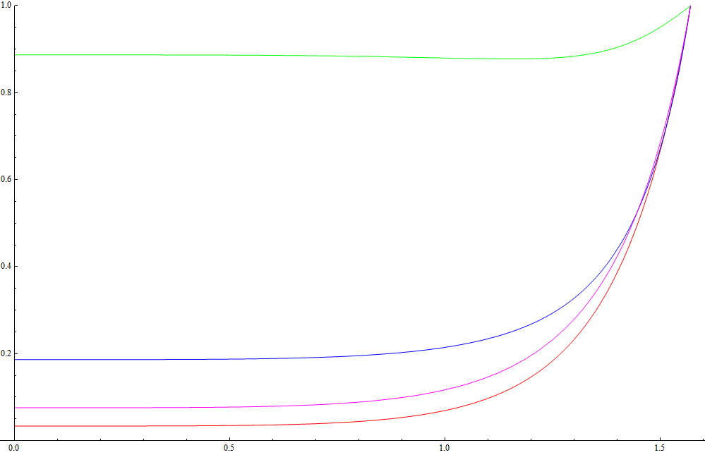
リフレクタンスマップ(5)
鉄 | 2.7-3.33i
酸化第二鉄 | 3.01
金 | 0.4-2.54i
銀 | 0.12-3.34i
銅 | 1.04-2.59i
石英 | 1.46
サファイヤ | 1.66
水 | 1.33
象牙 | 1.54
炭素 | 2.0–1.0i
反射率
- : 石英
- : 金
- : 酸化チタン
- : サファイヤ
波長550nm付近での屈折率のサンプル
反射率の比較
入射角度(rad)
 | RGB(リニア) |  |  | RGB(sRGB) |  |  | 色
鉄 | 143 | 144 | 147 | 197 | 197 | 199
金 | 240 | 206 | 98 | 248 | 232 | 166
銅 | 232 | 157 | 139 | 244 | 205 | 194
リフレクタンスカラーのサンプル

Slide 46
シャイニネスマップ
物理ベースのビジュアルについて
テクスチャ製作
  ディフューズアルベドマップ
  ノーマルマップ
  リフレクタンスマップ
  シャイニネスマップ
  IBLテクスチャ
  アドホックレンダラーでのテクスチャ製作

Slide 47
シャイニネスマップ
ノーマルマップと同じくジオメトリ領域(モデリング)に相当するテクスチャ
  スケールの違い
  マイクロファセットをパラメータ化したテクスチャ
    グロシネスマップ(glossiness map)
    ラフネスマップ(roughness map)
  地味に重要なテクスチャ
    特に物理ベースでは重要
    ケースによってはアルベドマップよりも

Slide 48
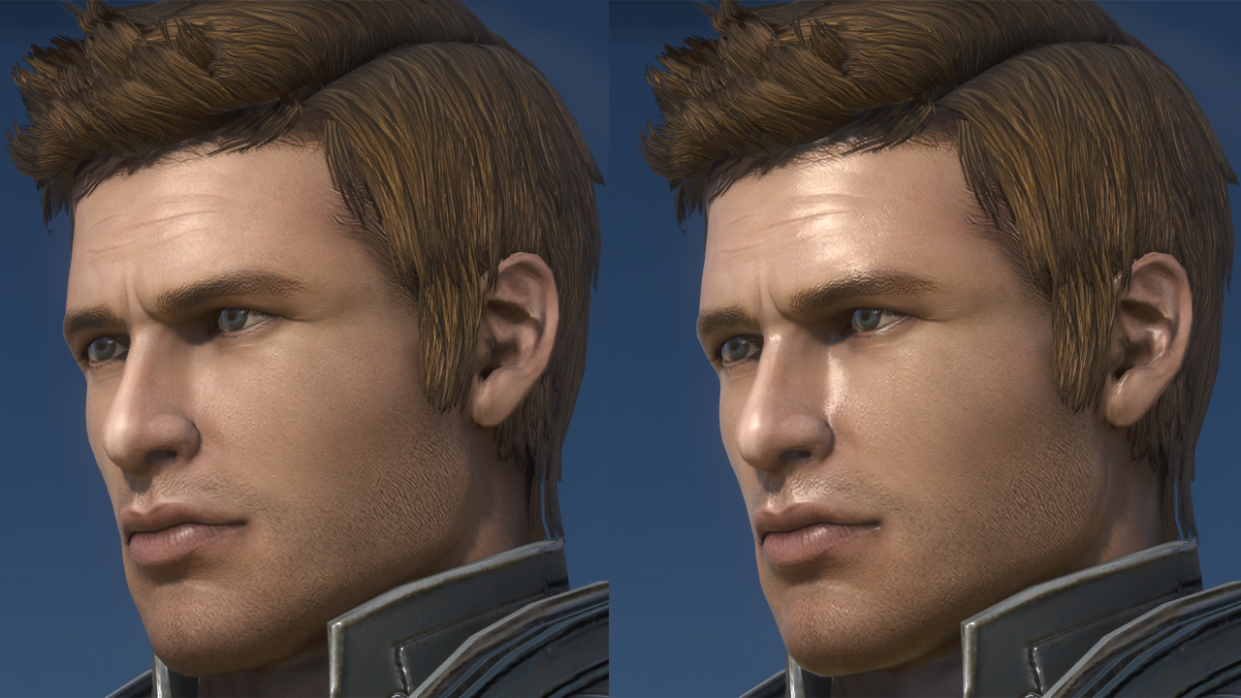
シャイニネスマップの効果
シャイニネスマップあり
シャイニネスマップなし

Slide 49
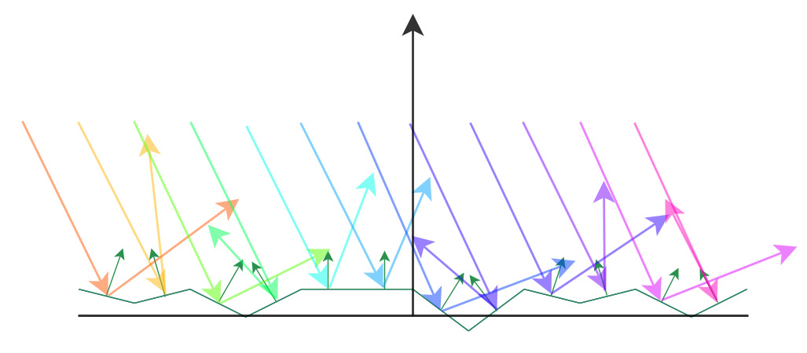
マイクロファセット
マイクロファセットの法線(H)
微小平面の平均法線(N)
シェーディング平面
マイクロファセット

Slide 50
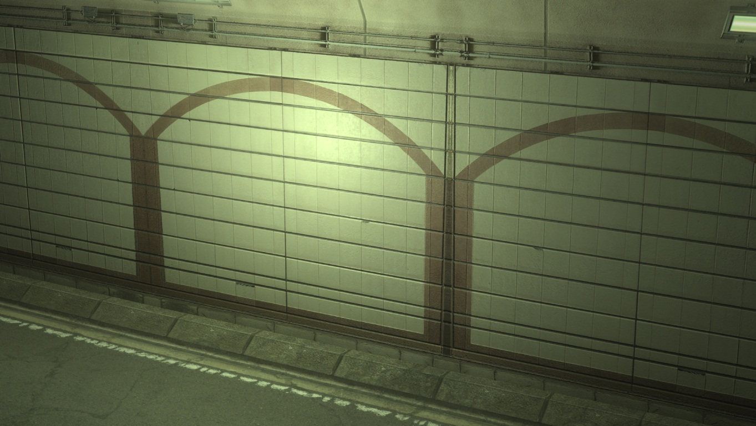
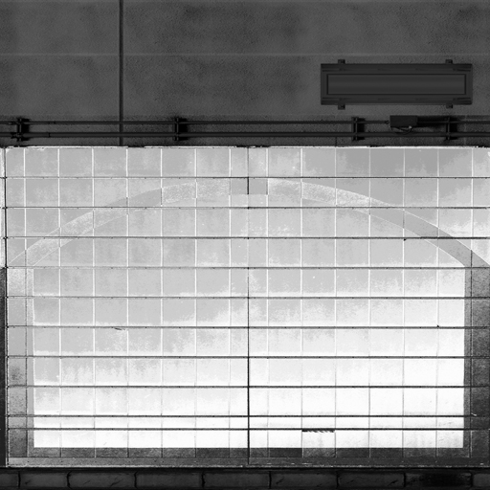
シャイニネスマップ

Slide 51
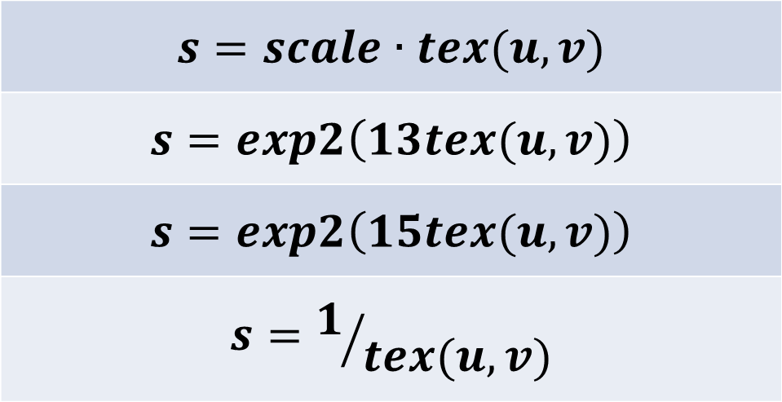
シャイニネスマップの設計
シャイネスマップはレンダラーによって扱いが
異なることが多いので注意
  スケーラ形式、exp、逆数
$$s=scale∙tex(u,v)$$
$$s=exp2\left(13tex(u,v)\right)$$
$$s=exp2\left(15tex(u,v)\right)$$
$$s=1/{tex(u,v)}$$

Slide 52
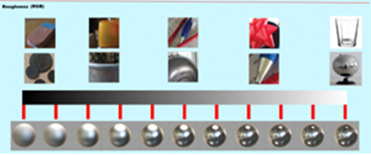
手動でのシャイニネスマップ制作
手動でシャニネスマップを作るときは見た目で調整するしかない
  グロシネスチャートは便利かも
    http://seblagarde.wordpress.com/2012/04/30/
    dontnod-specular-and-glossiness-chart/
  やはり慣れが重要
  面光源とpunctualライト(点光源など)の差の問題
    光源環境の違いよるスペキュラーハイライトの差に注意
Image from the blog by Sébastien Lagarde

Slide 53
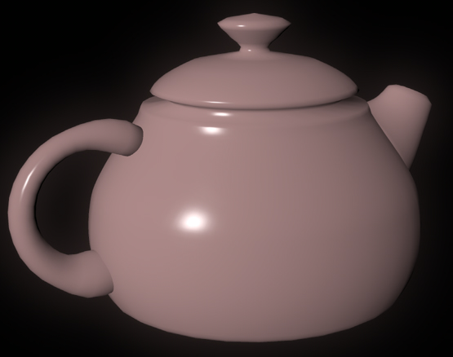
スペキュラーハイライトと面光源(1)
光源による違いとハイライトそのものによる違い
  ある程度大きさのある面光源が近くにある場合はハイライトが大きく見える
    ハイライトの強さは光源の明るさに依存
  小さい光源でもマットなマイクロファセットであれば
  ハイライトは大きくなる
    エネルギー保存則でハイライトは弱め

Slide 54
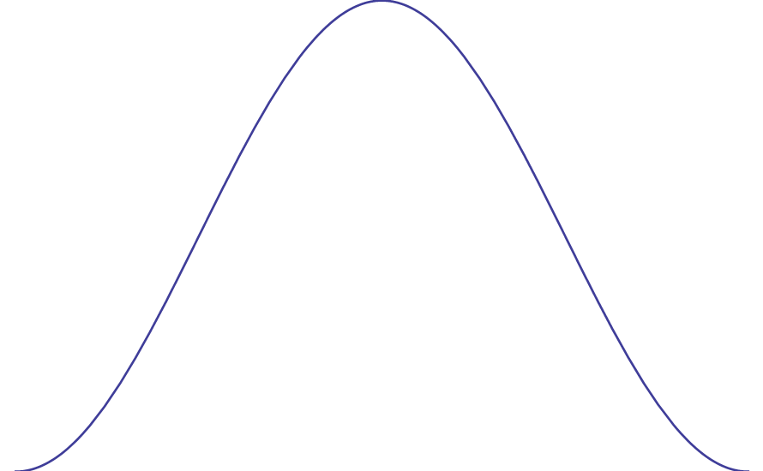
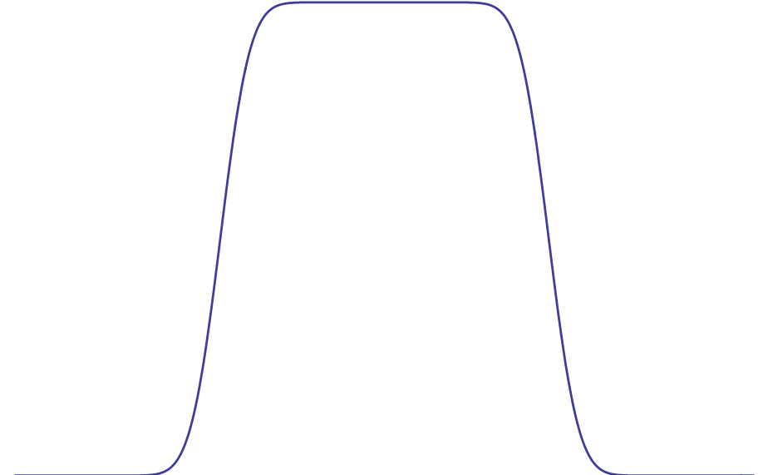
スペキュラーハイライトと面光源(2)
点光源から照らされたラフな
(シャイニネスの小さい)
スペキュラーの形
面光源から照らされたグロッシーな
(シャイニネスが比較的大きい)
スペキュラーの形

Slide 55
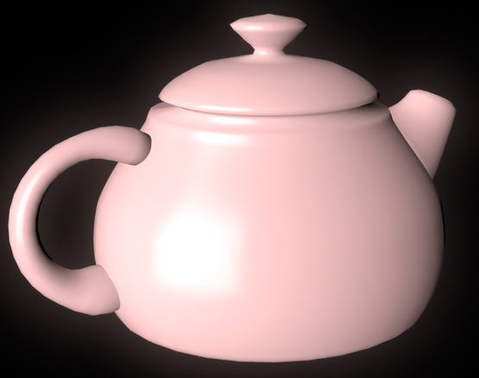
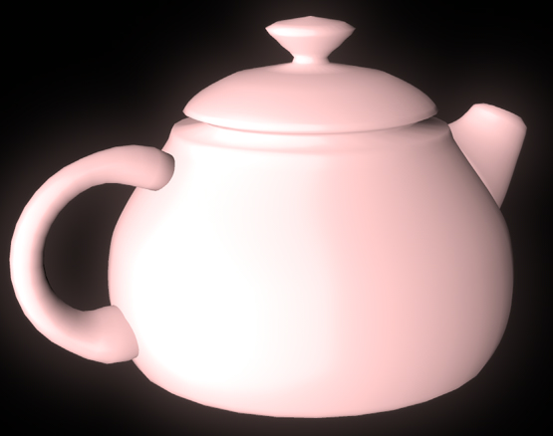
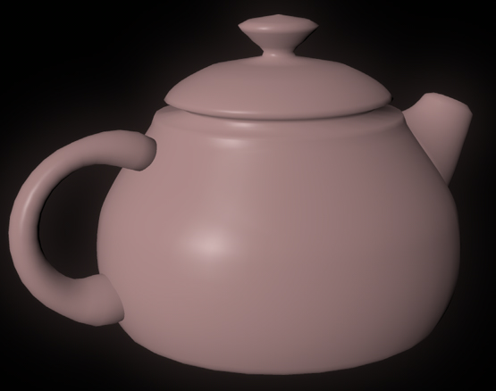
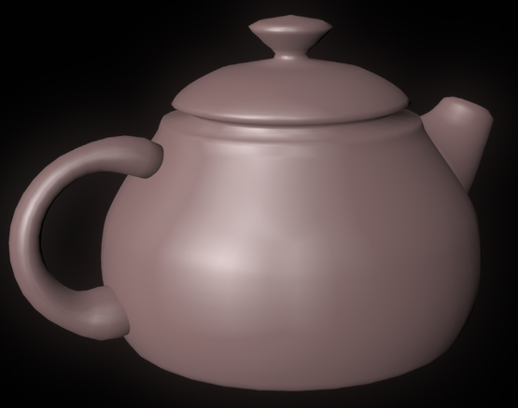
スペキュラーハイライトと面光源(3)
中サイズ
の面光源
大サイズ
の面光源
中間の
シャイニネス
小さめの
シャイニネス

Slide 56
スペキュラーハイライトと面光源(4)
シェーダで対応するしかない
  面光源のサポート
    Shininess Hack手法
    イメージベースライティング
      CEDEC 2011
      “レンダリストのための物理ベースレンダリング –実装編-”
    スペキュラーを扱えるリアルタイムGI手法
      ただし次世代機レベルのGPU向け
      Virtual Point Lights
      Sparse Voxel OctreeによるCone tracing
        現実的にはかなりglossyなスペキュラしか扱えない

Slide 57
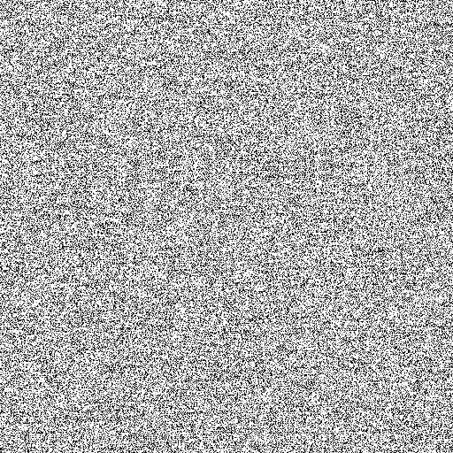
ノイズによるシャイニネスマップ(1)
ノイズテクスチャを足してしまう
  現実的には完全にフラットなマテリアルはまれ
    何もシャイニネスマップを貼らないぐらいなら
    ノイズテクスチャを貼るだけでもだいぶクオリティがあがる

Slide 58
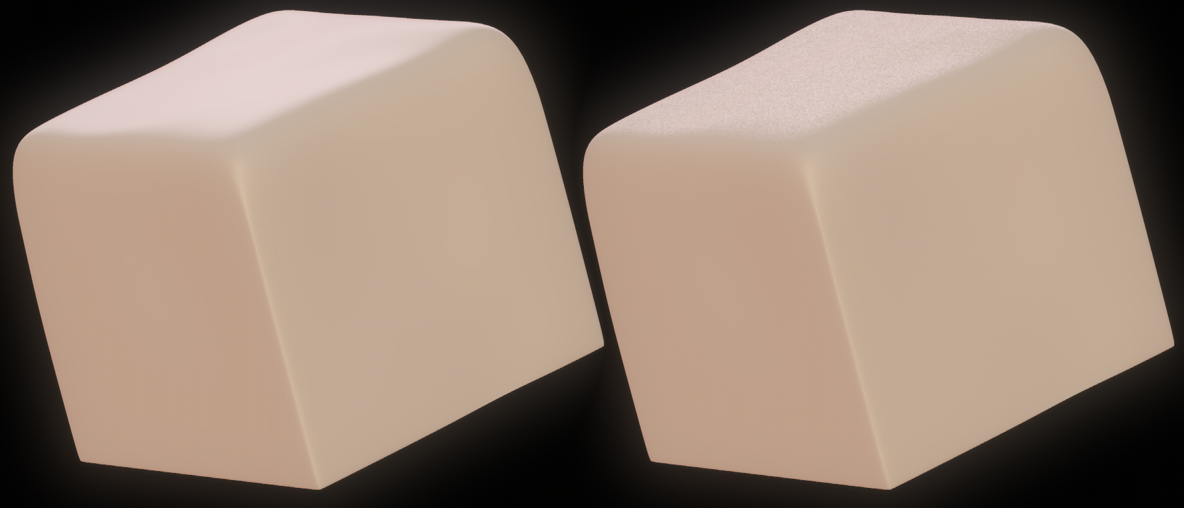
ノイズによるシャイニネスマップ(2)

Slide 59
ノイズによるシャイニネスマップ(3)
数段階ノイズテクスチャを用意しておいてそれを利用
  Photoshopでノイズテクスチャを3段階ぐらい制作しておくだけでよい
  見た目でそれを選んで利用する
  ノイズテクスチャの画像を追加
プロシージャルノイズテクスチャがあれば楽

Slide 60

ノイズによるシャイニネスマップ(４)
ノイズ大
ノイズ小
ノイズ中

Slide 61
プロシージャルシャイネスマップ(1)
シャイニネスマップはジオメトリに相当するの
だから自動的に生成できるはず
  しかも物理的に正確でクオリティも高い
    アンチエイリアスとしても働く
    “Rock-Solid Shading: Image Stability without Sacrificing Detail”
      http://advances.realtimerendering.com/s2012/index.html
  ノーマルマップとシャイニネスマップの違いは
  スケールの違い
    http://blog.selfshadow.com/publications/s2012-shading-course/hoffman/s2012_pbs_physics_math.pdf

Slide 62



プロシージャルシャイネスマップ(2)
ジオメトリをLOD的に考えると
  近い時にはポリゴンで表現
    (ちょっと遠いときはパララックス(オクルージョン)マップ)
  中間ではノーマルマップ
  遠いときはシャイニネスマップ

Slide 63
プロシージャルシャイネスマップ(3)
LEANマップ
  Blinn-Phong (cos)のかわりにBeckmann (exp)を利用してスペキュラの積分をシェーダ+mipmap (bilinear filter)で行う
    処理のためのALU処理の追加とノーマルマップのかわりに5要素(x,y,x^2,xy,y^2)のLEANテクスチャ
CLEANマップ
  LEANマップの簡易版
    要素を3要素(x,y,x^2+y^2)
    追加のALUコスト

Slide 64
プロシージャルシャイネスマップ(4)
LEAN, CLEANマップはコストが高い
  シェーダでの処理追加
  ノーマルマップより多いテクスチャ(LEAN)
単にノーマルマップのMipmapにあわせて
シャイニネスを変化させれば?
  ノーマルマップのアルファチャンネルにシャイニネスを入れて自動計算
      R=X, G=Y, B=Z, A=Shininess
    正確な異方性を考慮したシャイニネスも生成できる
      R=X, G=Y, B=ShininessU, A=ShininessV

Slide 65
プロシージャルシャイネスマップ(5)
Toksvigマップ
  Mipmap生成時に平均化されたノーマルの長さから以下の式を使い新しいシャイニネス(s’)を求める
  Far Cry 3で利用されている
    http://blog.selfshadow.com/publications/s2012-shading-course/mcauley/s2012_pbs_farcry3_slides.pdf
    http://blog.selfshadow.com/publications/s2012-shading-course/mcauley/s2012_pbs_farcry3_notes.pdf

Slide 66



プロシージャルシャイネスマップ(6)
非線形最小二乗法による生成
  最適なノーマルとシャイニネスをトップレベルのノーマルマップとシャイニネスマップから最小二乗法で計算する
この画像は処理のイメージでありベクトルやカーブの
大きさなどは正確ではありません。

Slide 67

プロシージャルシャイネスマップ(7)
ノーマルマップ
ノーマルからシャイニネスマップを生成
Mip 0
Mip 2
Mip 1

Slide 68

プロシージャルシャイネスマップ(8)
プロシージャルシャイニネスマップ
なし
(単なるミップマップ)
プロシージャルシャイニネスマップ
あり

Slide 69
シャイニネスマップの重要性
通常はスペキュラーだけに影響
  現実ではディフューズにも影響する
    Oren-Nayarなどを実装すればシャイニネスマップの
    重要性はより高まる

Slide 70

ディフューズへのシャイニネス
Blinn-Phong
Oren-Nayar

Slide 71
IBLテクスチャ
物理ベースのビジュアルについて
テクスチャ製作
  ディフューズアルベドマップ
  ノーマルマップ
  リフレクタンスマップ
  シャイニネスマップ
  IBLテクスチャ
  アドホックレンダラーでのテクスチャ製作

Slide 72
IBLの生成
IBL用の光源テクスチャ生成
  写真を利用
  手で描く
  GI的アプローチ
    ダイナミックにシーンから生成
    スタティックにシーンから生成

Slide 73


写真ベースのIBL
HDR撮影をするだけ
  ミラーボールや魚眼レンズを利用
  IBL環境撮影用の機材も現在は
  手軽に購入可能
    リアリティのある光源環境を手軽に取得
  露出とライト強度の関係に注意
    物理ベースライティングを
    利用していない場合は見た目で
    調整しても問題ない

Slide 74
完全手動IBL
Photoshopなどで描く
  HDRで描く
    リニア色空間で考える必要がある
    露出を変えながら描く
    キューブマップを描かなければいけない
  あまり効率は良くない
    ただし絵画的な光源環境を作れるメリット
    実写や事前計算ベースで生成したIBLテクスチャを
    手動で調整するのはアリ

Slide 75
ダイナミックにシーンから生成
環境マップをリアルタイムにシーンから生成する
  レンダリングだけでなくプリフィルタ処理やイラディアンスマップの生成処理に時間がかかる
    コストは比較的高い
    現世代でもリアルタイムで可能
      2バウンス以上は次世代?
  アニメーションなど動的な環境変化に対しても
  正確なライティング
    レースゲームなど

Slide 76
スタティックにシーンから生成
IBLテクスチャをシーンから事前計算する
  IBLの生成の計算コストを考える必要がない
    複数のIBLを設置可能
      GI的なアプローチ
    高い解像度のIBL
  バウンスを考慮したIBL
    Image-based Global Illumination
    GIとしての精度はIBLの数に依存
      通常はかなりフェイクな感じ
    ただし質感の面からはクオリティは高い
      Diffuse GIや(現実的なパフォーマンスでは)SVOGIは限定的な質感しか扱えない

Slide 77

バウンスを考慮したIBL
バウンスなし(IBLなし)

Slide 78


バウンスを考慮したIBL
1バウンス

Slide 79


バウンスを考慮したIBL
2バウンス

Slide 80


バウンスを考慮したIBL
6バウンス

Slide 81


実際のIBGI
同じ手法で生成されたImage-based GI(4バウンス)
実際にはアート的ライティングのために太陽光以外の光源を配置

Slide 82
アドホックレンダラーでのテクスチャ製作
物理ベースのビジュアルについて
テクスチャ製作
  ディフューズアルベドマップ
  ノーマルマップ
  リフレクタンスマップ
  シャイニネスマップ
  IBLテクスチャ
  アドホックレンダラーでのテクスチャ製作

Slide 83
物理ベースレンダリングの欠点
物理的な制約を受ける
  Stylized (NPR) レンダリングとの相性
    常に相性が悪いわけではない
  フォトリアリスティックな場合でも問題
    例えばレイヤードマテリアルをサポートしていない場合の
    レイヤー表現
      アドホックなシェーダを利用してアーティストが見た目で物理的制限を超えて調整したほうがクオリティが高くなる場合も
  中途半端な物理ベースにならないように
    しっかりした設計と目指すアートに必要な物理性の選択

Slide 84
アドホックレンダラーでの物理
アドホックレンダラーでもある程度物理的な
レンダリングは可能
  ディフューズアルベドとスペキュラーのバランス
  グロスマップとスペキュラーマップのバランス
  スペキュラーカラー
  フレネルの適用
とはいえリニア色空間でのレンダリングは
最低限必要

Slide 85
アドホックなアルベドマップ(1)
生成するときの注意点は物理ベースなケースと同じ
  シェーダーにLambertの1/πが含まれている?
    含まれていないなら0.318倍する
  スペキュラーとディフューズはエネルギー保存の関係に
    スペキュラー量が増えたらディフューズ量が減る
    ディフューズ量が増えたらスペキュラー量が減る
  スペキュラー量は本来屈折率からくる垂直反射率
    アドホックなケースではスペキュラーマップなどで決まる
    逆フレネルシェーダのようなものがある場合はその値をディフューズに乗算するのもあり

Slide 86
アドホックなアルベドマップ(2)
物理ベースの場合と同じように金属など実数屈折率でない物質ではディフューズをOFFに
  ただしアンビエントライティングやGI処理が
  スペキュラーにも必要
  適切に処理されているレンダラーでないと間接光主体のライティングで真っ黒になってしまう
    その場合は金属でもディフューズで調整する
    リアリティは諦めるしかない

Slide 87
アドホックなグロスマップ
実はスペキュラーのノーマライズ係数はほぼ
スペキュラーのシャイニネス値の比例している
  シンプルな方法はスペキュラーマップをそのまま
  グロスマップにも利用してしまう
    スペキュラーとディフューズのバランスは崩れてしまう
    スペキュラーマップのスケールファクターなどがある
    場合はその値で調整する
      ディフューズに(1/π)がある場合
        スペキュラー強度 = グロスマップ*0.125
      ディフューズに(1/π)がない場合
        スペキュラー強度 = グロスマップ*0.125*π

Slide 88
アドホックなスペキュラーマップ
ディフューズマップとのバランスに注意
  グロスマップにもそのまま利用する前提なのでディフューズマップでスペキュラーとのバランスをとる
    シェーダのパラメータで調整してもよい
    両者の反射率の合計が1を超えないように注意
      ただしパラメータの合計ではなく積分した場合の合計なのでアーティストに手動で調整させるのは困難
      ヘルパープラグインなどを用意してあげて!
  スペキュラーの色の付け方に関しては物理ベースの場合のリフレクタンスマップと同じ
    レイヤー感などはスペキュラーのグラデーションが必要

Slide 89
アドホックなフレネル
基本的にフレネルシェーダは常にON
  そもそもスペキュラーが存在しない物質はない
    多層コーティングやSWCなどスペキュラーを消す技術は存在する
    PLフィルター
      これはシェーディングというよりカメラ側の処理であるべきだが?
      これらようなの特別なケースではスペキュラーを減らす
  フレネル値のようなものがある場合は物理ベースな場合の屈折率から計算する
    ヘルパープラグインやチャート作成

Slide 90
まとめ
物理ベースレンダラーがあると従来のアドホックレンダラーより調整の手間が省ける
  シーン(光源環境)ベースの手動調整の最小化
  とはいえ物理ベースのレンダラーでもパラメータや
  テクスチャの生成のコツや制約はある
  制約を無視するのもよし
    レンダラー自体が物理ベースであれば説得力のある
    フォトリアリスティックでない新しい映像表現が可能

Slide 91

参考文献
Dan Baker “Spectacular Specular – LEAN and CLEAN specular highlights” GDC 2011
Stephen Hill and Dan Baker “Rock-Solid Shading: Image Stability without Sacrificing Detail” SIGGRAPH 2012
Naty Hoffman “Background: Physics and Math of Shading” SIGGRAPH 2012
Stephen McAuley “Calibrating Lighting and Materials in Far Cry 3” SIGGRAPH 2012
Sébastien Lagarde “DONTNOD specular and glossiness chart” in his blog

Slide 92

謝辞
(株)トライエース 研究開発部
  庄子 達哉

Slide 93
ご質問は?
スライドは以下のページでダウンロード可能です
  http://research.tri-ace.com/

